Slide 1
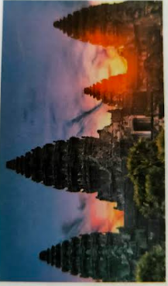
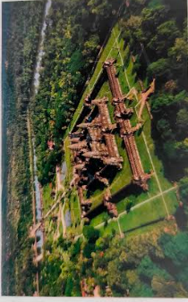
Một góc đền Ăng-co Vát
Ăng-co Vát, Cam-pu-chia
Campuchia, còn được gọi là “đất nước chùa tháp”, nằm ở tây nam bán đảo Đông Dương; phía tây và tây bắc giáp Thái Lan, phía đông giáp Việt Nam, phía đông bắc giáp Lào, phía nam giáp biển. Thủ đô Phnom Penh là thành phố lớn nhất và trung tâm chính trị, kinh tế và văn hóa của Campuchia.

Slide 2
Phật giáo là quốc đạo tại Campuchia, với khoảng 90% dân số theo đạo Phật. Ngoài ra, người dân Campuchia cũng theo các tôn giáo khác, như Thiên chúa giáo, Hồi giáo…

Slide 3
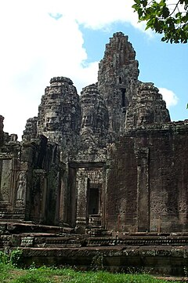
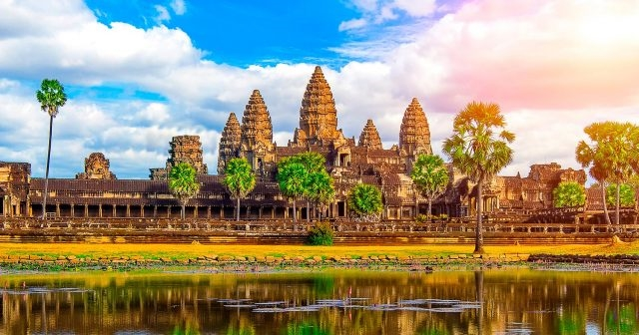
Hình ảnh đền Angkor Wat
“Đất nước chùa tháp” nổi tiếng với nhiều ngôi đền cổ kính, như quần thể di tích đền Angkor Wat và Angkor Thom. Thủ đô Phnom Penh cũng có nhiều điểm thu hút khách du lịch, như Hoàng Cung, Chùa Bạc…

Slide 4
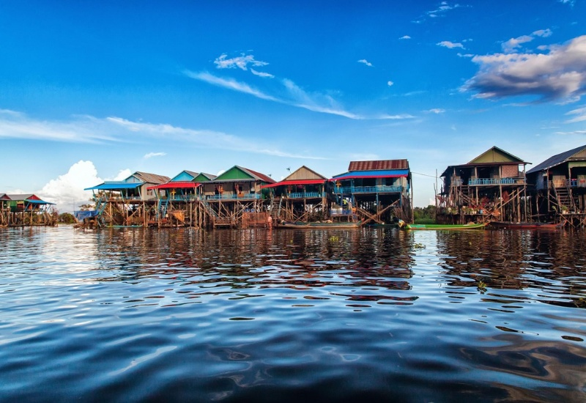
Biển Hồ tại Campuchia là hồ nước ngọt lớn nhất Đông Nam Á và đã được Tổ chức Giáo dục, Khoa học và Văn hóa của Liên hợp quốc (UNESCO) công nhận là khu dự trữ sinh quyển thế giới.

Slide 5
BÀI 8: VƯƠNG QUỐC CAM-PU-CHIA
1. Quá trình hình thành và phát triển của Vương quốc Cam-pu-chia.
VƯƠNG QUỐC CAM-PU-CHIA
2. Sự phát triển Vương quốc Cam-pu-chia thời Ăng-co
Một số nét tiêu biểu về văn hóa

Slide 6
1. Quá trình hình thành và phát triển của Vương quốc Cam-pu-chia.
1/ Vẽ trục thời gian về quá trình hình thành, phát triển của Vương quốc Cam-pu-chia.
2/ Dựa vào trục thời gian để mô tả sự hình thành, phát triển của Vương quốc Cam-pu-chia.

Slide 7
Trục thời gian về quá trình hình thành và phát triển của Vương quốc Cam-pu-chia
Mở đầu thời kì Ăng-co Thời kì phát triển Thời kì suy yếu
IX IX - XV XV
- Đến thế kỉ XV, do sự cạnh tranh quyền lực giữa các phe phái và sự tấn công của người Thái đã khiến cho Vương quốc Cam-pu-chia suy yếu. Người Khơ-me phải chuyển kinh đô từ Ăng-co về phía Nam Biển Hồ (Phnôm Pênh ngày nay)
- Từ thế kỉ IX đến thế kỉ XV: Thời kì Ăng-co-thời kì phát triển rực rỡ nhất của Vương quốc Cam-pu-chia.
- Năm 802, vua Giay-a-vác-man II thống nhất lãnh thổ, đổi tên nước là Cam-pu-chia.

Slide 9
2. Sự phát triển của Vương quốc Cam-pu-chia thời Ăng-co
H. Tại sao gọi thời kì phát triển của Vương quốc Cam-pu-chia là thời kì Ăng-co?

Slide 10
Ăng-co là tên kinh đô được xây dựng ở vùng Tây Bắc Biển Hồ. Ở đây, người Khơ-me đã xây dựng nhiều công trình kiến trúc lớn, nổi tiếng điển hình là khu tháp Ăng-co Vát và Ăng-co Thom.

Slide 11
TRAO ĐỔI, THẢO LUẬN
Nêu và đánh giá về sự phát triển của Vương quốc Cam-pu-chia thời kì Ăng-co.

Slide 12
Sự phát triển của vương quốc Campuchia thời Ăng-co được biểu hiện trên tất cả các mặt: kinh tế, chính trị, văn hóa - xã hội:
+ Các vương triều ra sức củng cố quyền lực và quan tâm đến đời sống nhân dân.
+ Vua Giay-a-vác-ma II: mở rộng đường giao thông, lập nhà nghỉ chân cho lữ hành, mở các cơ sở khám chữa bệnh trên khắp đất nước.
+ Thi hành nhiều biện pháp nhằm phát triển sản xuất nông nghiệp. Nhiều kênh mương được xây để dự trữ và điều phối nước tưới.

Slide 13
Nhờ sự ổn định vững chắc về kinh tế, chính trị, xã hội, các vua Campuchia thời Ăng-co đã không ngừng mở rộng quyền lực ra bên ngoài.
Từ đây khẳng định trong giai đoạn thời kì Ăng-co, Campuchia là một trong những vương quốc mạnh ở Đông Nam Á.

Slide 14
Kiến thức cần nhớ
- Chính trị-xã hội: Đất nước thống nhất, ổn định, các vương triều ra sức củng cố quyền lực, đồng thời quan tâm đến đời sống nhân dân.
- Kinh tế:
+ Có bước phát triển nhất là nông nghiệp.
+ Đánh bắt cá ở Biển Hồ, khai thác lâm thổ sản, làm nghề thủ công.
- Không ngừng mở rộng lãnh thổ

Slide 15
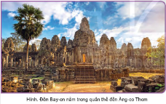
3. Một số nét tiêu biểu về văn hóa
Đọc thông tin mục 3, kết hợp quan sát hình, thảo luận theo bàn để hoàn thành phiếu học tập về một số nét tiêu biểu về văn hóa của Vương quốc Cam-pu-chia.

Slide 16
PHIẾU HỌC TẬP
Một số nét tiêu biểu về văn hóa
Tín ngưỡng
Tôn giáo
Chữ viết
Văn học
Kiến trúc, điêu khắc

Slide 17
GỢI Ý SẢN PHẨM
Một số nét tiêu biểu về văn hóa
Tín ngưỡng | Phồn thực, cầu mưa
Tôn giáo | Hin-đu giáo, Phật giáo
Chữ viết | Chữ Khơ-me
Văn học | Thần thoại, truyện cười, thơ..
Kiến trúc, điêu khắc | Rất phát triển, tiêu biểu: Ăng-co Vát, Ăng-co-Thom

Slide 18

LUYỆN TẬP

Slide 19
Câu 1. Thời kì phát triển rực rỡ nhất của vương quốc Cam-pu-chia là thời kì Ăng-co, kéo dài từ
A. thế kỉ IX đến thế kỉ XV.
B. thế kỉ IX đến thế kỉ XIV.
C. thế kỉ X đến thế kỉ XV.
D. thế kỉ VI đến thế kỉ X.

Slide 20
Câu 2. Đến thế kỉ XV, do sự tranh giành quyền lực giữa các phe phái và sự tấn công của người Thái đã khiến cho Vương quốc Cam-pu-chia
A. được hình thành.
B. phát triển đến đỉnh cao.
C. suy yếu.
D. sụp đổ.

Slide 21
Câu 3. Vị vua nào đã thống nhất lãnh thổ, mở ra thời kì Ăng-co ở Ca-pu-chia?
A. Giay-a-vác-man I. B. Giay-a-vác-man II.
C. Giay-a-vác-man III. D. Giay-a-vác-man IV.

Slide 22
Câu 4. Thời kì Ăng-co, vương quốc Cam-pu-chia đã
A. bước vào thời kì phát triển rực rỡ nhất.
B. được hình thành và bước đầu phát triển.
C. lâm vào khủng hoảng trên nhiều lĩnh vực.
D. sụp đổ do sự xâm lược của quân Nguyên.
Câu 4. Thời kì Ăng-co, vương quốc Cam-pu-chia đã
A. bước vào thời kì phát triển rực rỡ nhất.
B. được hình thành và bước đầu phát triển.
C. lâm vào khủng hoảng trên nhiều lĩnh vực.
D. sụp đổ do sự xâm lược của quân Nguyên.

Slide 23
Câu 5. Kinh đô của vương quốc Cam-pu-chia dưới thời kì phát triển hoàng kim nhất là
A. Phnôm Pênh. B. Ăng-co
C. Viêng Chăn. D. Biển Hồ.

Slide 24
Câu 6. Các vị vua thời kì Ăng-co không ngừng mở rộng quyền lực ra bên ngoài thông qua việc
A. giữ quan hệ hoà hiếu với các quốc gia láng giềng.
B. thần phục, cống nạp sản vật quý cho Lan Xang.
C. tấn công quân sự, gây chiến tranh xâm lược.
D. thần phục và cống nạp sản vật quý cho Phù Nam.

Slide 25
7. Hãy xác định câu đúng (Đ) và câu sai (S) về nội dung lịch sử và giải thích ngắn gọn
Người Khơ-me có nhiều tín ngưỡng dân gian: Phồn thực, tục cầu mưa.
Đ
Nghệ thuật kiến trúc, điêu khắc Cam-pu-chia rất phát triển với các thành tựu nổi bậc như: Chùa Vàng, Thạt Luổng.
S
Bên cạnh Hin-đu giáo thì Phật giáo cũng được đề cao ở Cam-pu-chia.
Đ
Đ
Chữ viết của người Khơ-me ngày nay càng hoàn chỉnh.

Slide 26
6. Vẽ sơ đồ tư duy thể hiện sự phát triển của Vương quốc Cam-pu-chia thời Ăng-co.

Slide 27

VẬN DỤNG

Slide 28

7. Quan sát quốc kì của vương quốc Cam-pu-chia ngày nay, em hãy cho biết: Hình ảnh trong quốc kì lấy ý tưởng từ công trình kiến trúc nào của Cam-pu-chia thời kì Ăng-co?

Slide 29
8. Hãy đóng vai là một hướng dẫn viên du lịch và giới thiệu về một di sản văn hóa tiêu biểu của Cam-pu-chia mà em ấn tượng nhất (Khuyến khích làm bài trình chiếu để giới thiệu)

Slide 30
HƯỚNG DẪN VỀ NHÀ

Slide 31
Giữa thế kỉ XIX, Ăng-co Vát được nhà tự nhiên học và thám hiểm người Pháp Hen-ri Mu-ô tình cờ khám phá ra khu đền Ăng-co Vát hoang phế giữa một khu rừng. Sững sờ trước vẻ kì vĩ của ngôi đền, ông thốt lên: “Nó vĩ đại hơn cả những di sản của người Hy Lạp và La Mã để lại cho chúng ta”. Từ khám phá của Hen-ri, những bí ẩn lịch sử gắn với khu đền này dần dần hé mở. Vương quốc Cam-pu-chia đã hình thành và phát triển như thế nào? Những thành tựu văn hóa tiêu biểu mà họ đạt được là gì? Chúng ta cùng tìm hiểu bài học hôm nay.

